Slide 1
Střídavý proud
Vznik střídavého proudu
Obvod střídavého proudu
Výkon
Střídavý proud v energetice
Centrum pro virtuální a moderní metody a formy vzdělávání na Obchodní akademii T.G. Masaryka, Kostelec nad Orlicí

Slide 2
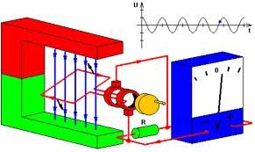
Vznik střídavého proudu
Výroba střídavého napětí:
1. indukční - při otáčivém pohybu
cívky v magnetickém poli
získává se například v elektrárnách – zdrojem je generátor střídavého napětí (alternátor), který pracuje na nízké frekvenci f = 50 Hz
2. elektronická - pomocí polovodičových oscilátorů
v akustice do 16 kHz
v televizní technice do 100 MHz
v družicové technice do 10 GHz

Slide 3
Vznik střídavého proudu
Okamžitá hodnota střídavého napětí:
U_{m} = amplituda napětí
ω = úhlová rychlost otáčení cívky
Střídavé napětí vyvolává v uzavřeném obvodu střídavý proud.
Okamžitá hodnota střídavého proudu:
I_{m} = amplituda proudu

Slide 4
Obvod střídavého proudu
Střídavý obvod tvoří různé funkční prvky s parametry:
rezistor s odporem R
cívka s indukčností L
kondenzátor s kapacitou C
Podle počtu parametrů v obvodu:
jednoduchý obvod
složený obvod

Slide 5
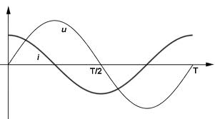
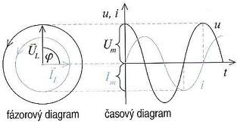
Obvod střídavého proudu
Fázový posun φ = rozdíl počáteční fáze napětí a (fázový rozdíl) proudu
- vyjádřeno jako úhel ve stupních nebo radiánech
- maximální posun

Slide 6
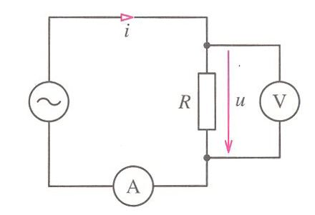
Obvod střídavého proudu
Obvod střídavého proudu s odporem:
Platí:
okamžitá hodnota i
amplituda střídavého
proudu

Slide 7
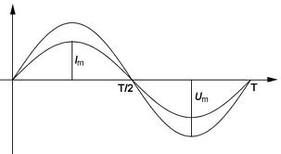
Obvod střídavého proudu
odpor R rezistoru je stejný jako v obvodu stejnosměrného proudu
platí Ohmův zákon
pro celkový odpor R platí:
R = rezistance

Slide 8
Obvod střídavého proudu
Obvod střídavého proudu s rezistancí:
Rezistance R:
nezpůsobuje fázový posun
proud a napětí jsou ve fázi

Slide 9
Obvod střídavého proudu
Okamžité hodnoty napětí a proudu v obvodu střídavého proudu se neustále mění
pro měření střídavý proud nahrazujeme stejnosměrným proudem se stejným účinkem
napětí U a proud I tohoto stejnosměrného proudu označujeme jako: efektivní hodnota střídavého napětí a proudu

Slide 10
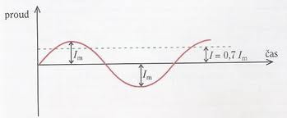
Obvod střídavého proudu
Příklad:
Mezi zdířkami v zásuvce naměříme voltmetrem efektivní hodnotu střídavého napětí U = 220 V
napětí dosahuje největší hodnoty

Slide 11
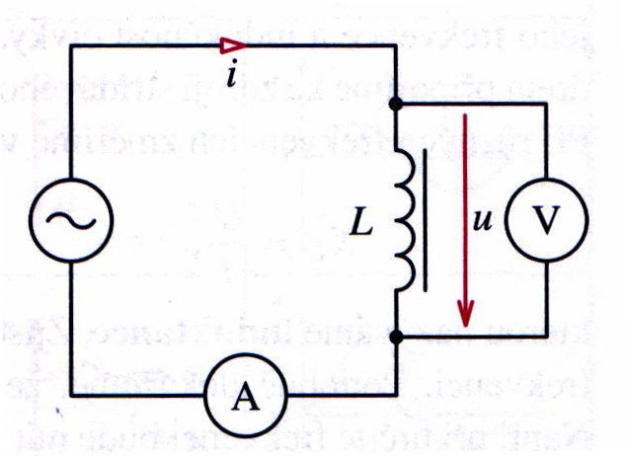
Obvod střídavého proudu
Obvod střídavého proudu s cívkou:
Indukčnost L cívky:
způsobuje fázový
posun napětí před
proudem o úhel
ovlivňuje proud v
obvodu svou induktancí

Slide 12
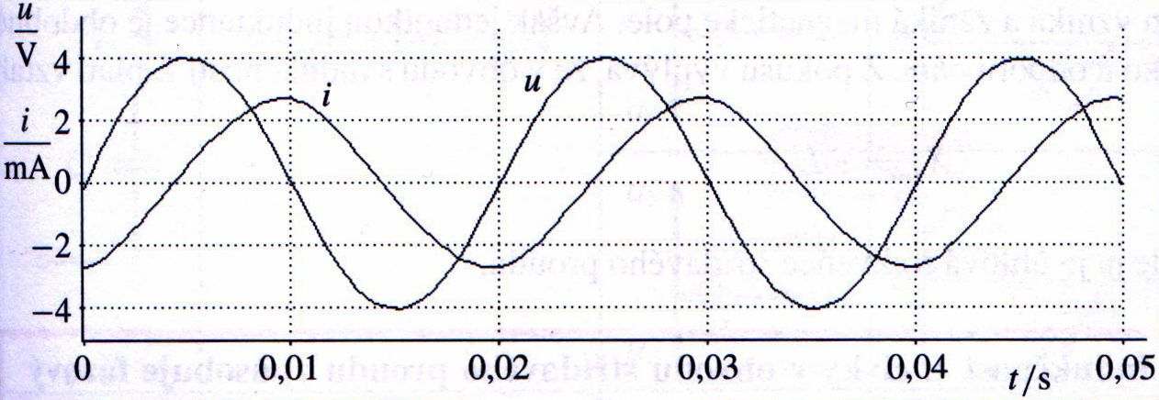
Obvod střídavého proudu
X_{L} = induktance cívky (induktivní odpor)
Induktance X_{L} je přímo úměrná indukčnosti cívky L a úhlové frekvenci ω.

Slide 13
Obvod střídavého proudu
Obvod střídavého proudu s induktancí:

Slide 14
Příklad:
Ideální cívka o indukčnosti 0,12 H je připojena na zdroj harmonického napětí V. Urči rovnici proudu procházejícího obvodem.
Řešení: i=0,63sin(100πt-π/2) A

Slide 15
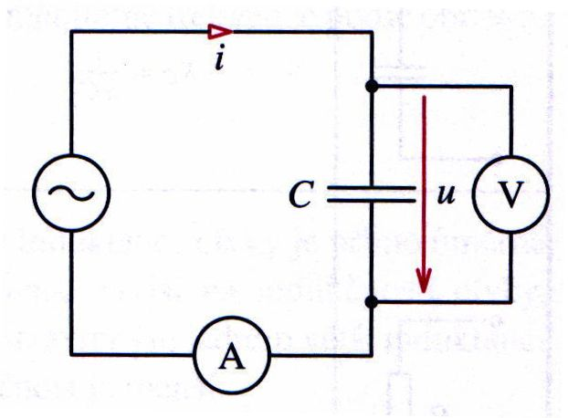
Obvod střídavého proudu
Obvod střídavého proudu s kapacitou:
Kapacita C kondenzátoru:
způsobuje fázový
posun napětí za
proudem o úhel
ovlivňuje proud v
obvodu svou kapacitancí

Slide 16
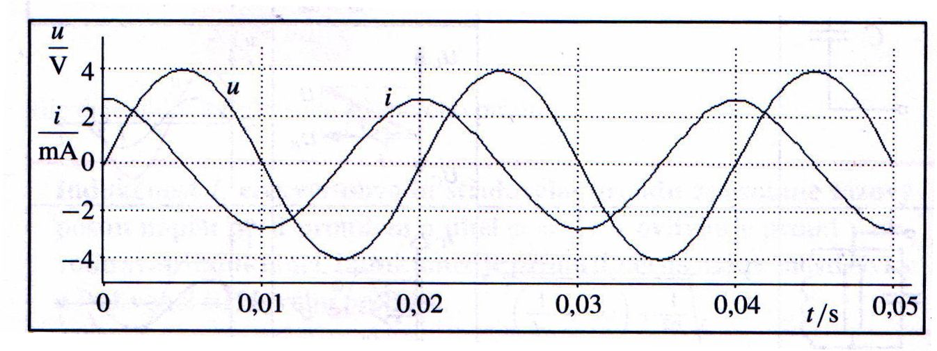
Obvod střídavého proudu
X_{C}= kapacitance kondenzátoru
Kapacitance X_{C} je nepřímo úměrná kapacitě kondenzátoru a
frekvenci střídavého proudu.

Slide 17
Obvod střídavého proudu
Obvod střídavého proudu s kapacitancí:

Slide 18
Příklad:
Harmonický proud o frekvenci 1 kHz má
amplitudu proudu a napětí na kondenzátoru 12 A a 230 V. Jaká je kapacita kondenzátoru?
Řešení: 8,3 μF

Slide 19
Činný výkon střídavého proudu
Činný výkon střídavého proudu = část elektrické energie dodané zdrojem, která se v obvodu za jednotku času mění v teplo nebo v užitečnou práci (např. v elektromotoru).
Platí:
U = efektivní hodnota napětí
I = efektivní hodnota proudu
cos φ = účiník

Slide 20
Činný výkon střídavého proudu
Účiník:
určuje účinnost přenosu energie ze zdroje střídavého proudu do spotřebiče
nabývá hodnot
od 0 ( ) do 1 ( )

Slide 21
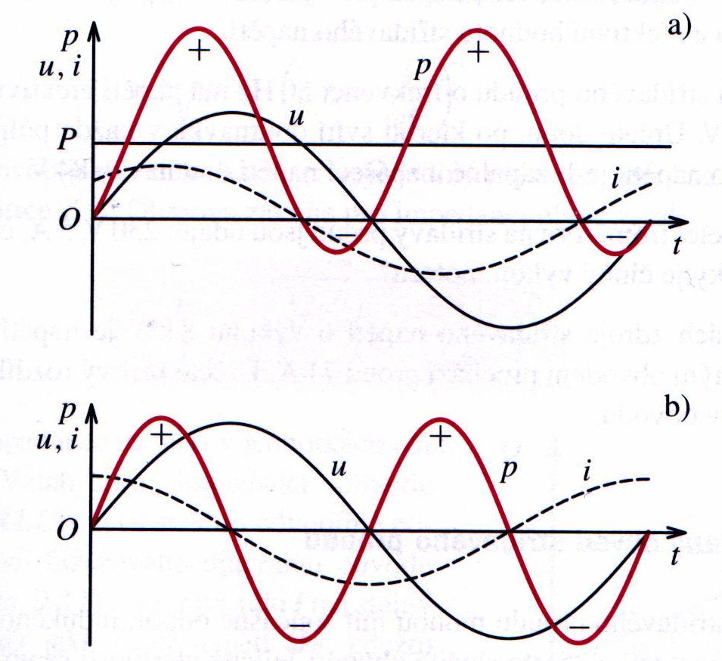
Činný výkon střídavého proudu
Časový diagram výkonu v obvodu střídavého proudu:
a) b)

Slide 22
Činný výkon střídavého proudu
činný výkon je úměrný rozdílu obsahů ploch omezených kladnými a zápornými hodnotami okamžitého výkonu p = u.i
obr.b) plochy odpovídající kladným a záporným hodnotám p jsou stejné celková práce vykonaná střídavým proudem za periodu je nulová

Slide 23
Střídavý proud v energetice
Primární zdroje elektrické energie:
uhlí, ropa, zemní plyn, voda, jaderné palivo.
Přeměna energie primárních zdrojů:
v elektrárnách pomocí turbín, které
roztáčí generátory (alternátory) střídavého napětí.

Slide 24
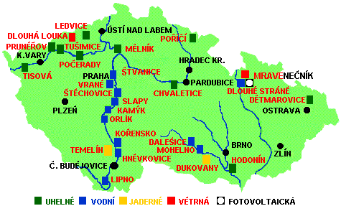
Střídavý proud v energetice
Elektrárny:

Slide 25
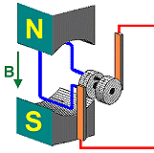
Střídavý proud v energetice
Generátor střídavého proudu:
princip - otáčení vodivé smyčky v magnetickém poli
v elektrárnách - otáčivý pohyb koná elektromagnet = rotor alternátoru
střídavé napětí se indukuje v soustavě cívek = ve statoru
zdrojem střídavého proudu je trojfázový alternátor
Trojfázový alternátor:
stator = tři cívky, jejichž osy svírají úhly 120°
mezi cívkami se otáčí magnet

Slide 26
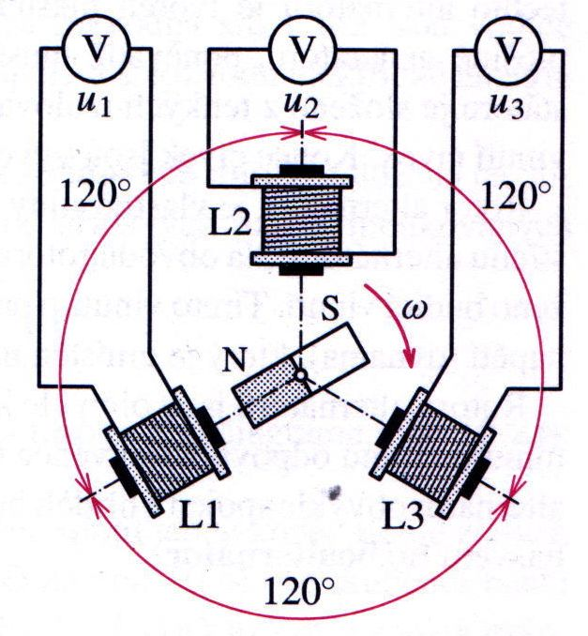
Střídavý proud v energetice
Trojfázový alternátor:

Slide 27
Střídavý proud v energetice
V cívkách se indukují střídavá napětí:
mají stejnou amplitudu U_{m}
jsou navzájem posunuta o 1/3 periody
Platí:

Slide 28
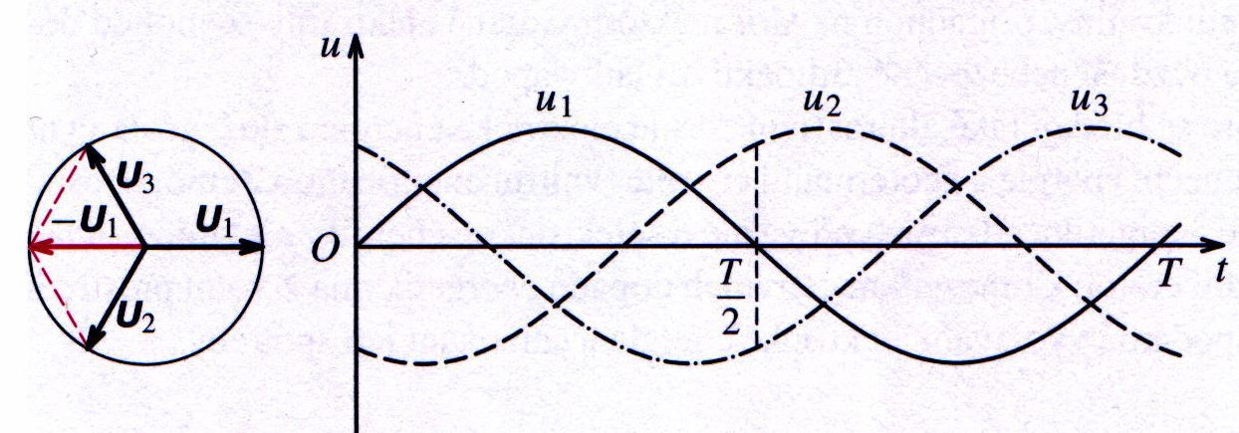
Střídavý proud v energetice
Časový a fázorový diagram indukovaných napětí:

Slide 29
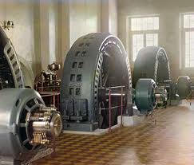
Střídavý proud v energetice
V energetice:
- trojfázové alternátory na velký výkon
rotor alternátoru = silný elektromagnet
- konstruovány na frekvenci
3 000 otáček za minutu
frekvence střídavého napětí f=50 Hz

Slide 30
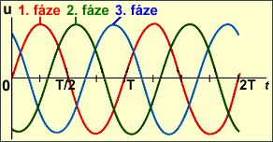
Střídavý proud v energetice
Trojfázová soustava střídavého napětí:
Součet okamžitých hodnot střídavých napětí indukovaných v cívkách alternátoru je stále nulový:

Slide 31
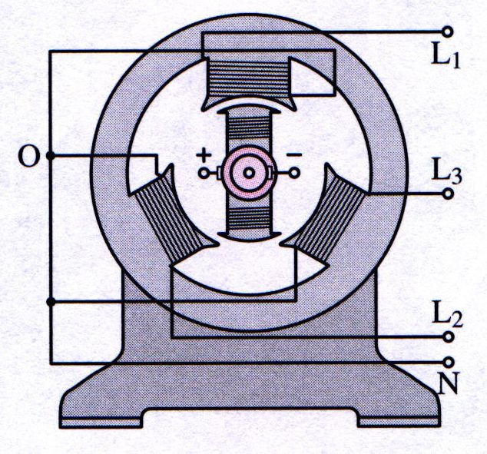
Střídavý proud v energetice
Spojení cívek statoru alternátoru:
O = uzel
L₁ L₂ L₃ = fázové vodiče
N = nulovací vodič
mezi fázovými vodiči a
nulovacím vodičem = fázová
napětí u₁, u₂, u₃
mezi libovolnými fázovými
vodiči = sdružené napětí
u₁₂, u₁₃, u₂₃ Platí:

Slide 32
Střídavý proud v energetice
Efektivní hodnota sdruženého napětí je krát větší
než efektivní hodnota fázového napětí.
V elektrickém rozvodu spotřebitelské sítě:
fázové napětí 230 V
sdružené napětí
označení

Slide 33
Střídavý proud v energetice
Spotřebiče o větším elektrickém výkonu se připojují současně ke všem fázovým vodičům.
Spojení do:
a) hvězdy – jednotlivé části připojeny k napětí fázovému (230 V)
b) trojúhelníku – jednotlivé části připojeny ke sdruženému napětí (400 V)

Slide 34
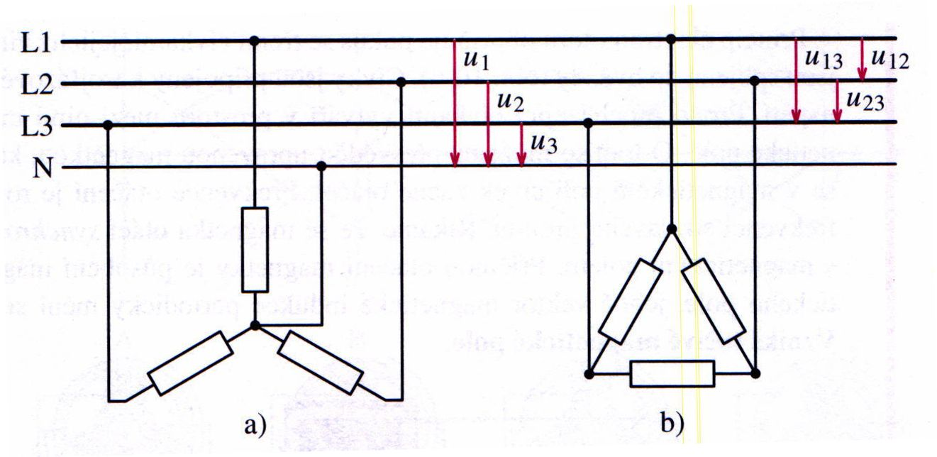
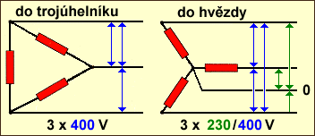
Střídavý proud v energetice
Spojení a) do hvězdy, b) do trojúhelníku

Slide 35
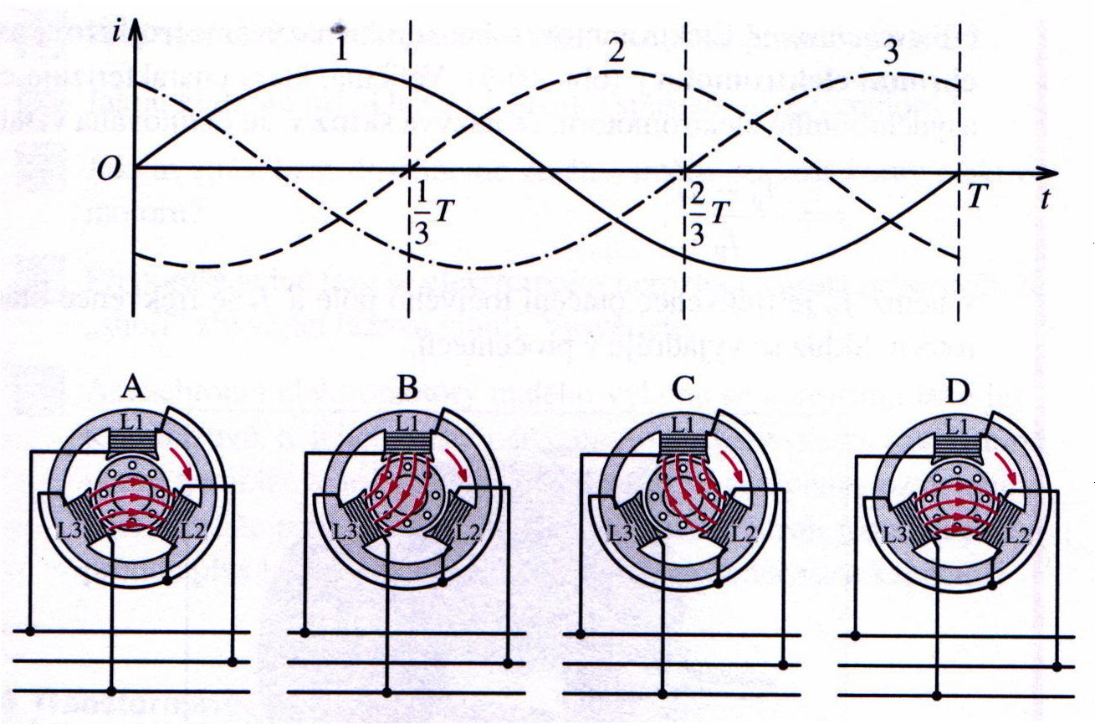
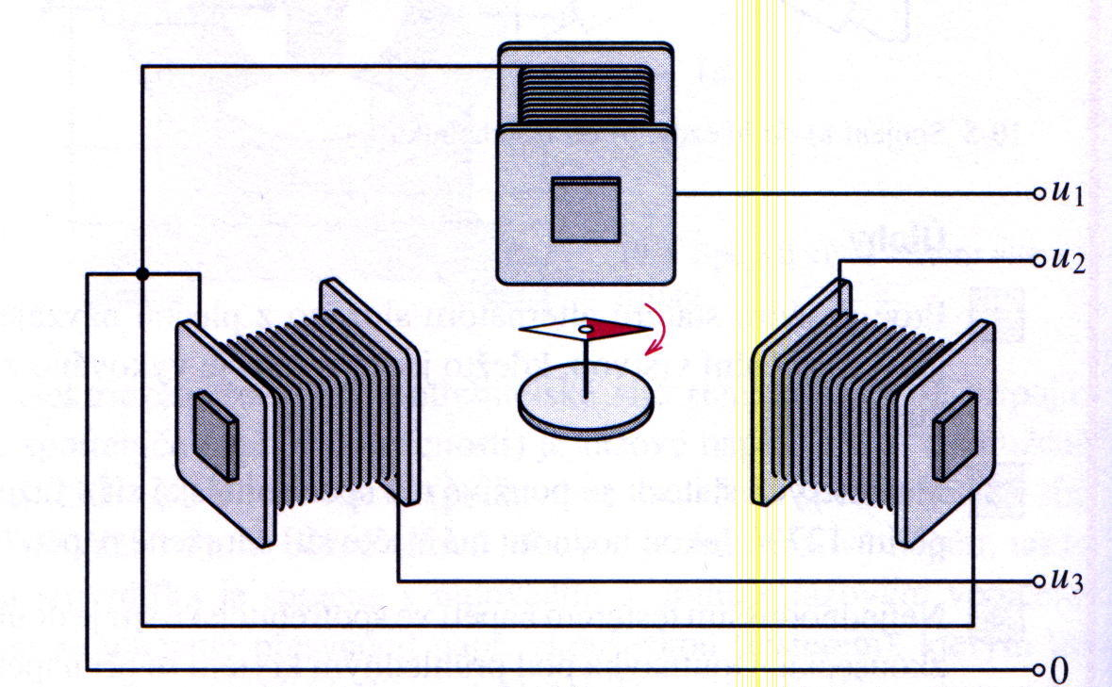
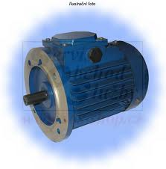
Střídavý proud v energetice
Elektromotor na trojfázový proud:
elektrická energie se mění na energii mechanickou
vznik točivého magnetického pole

Slide 36
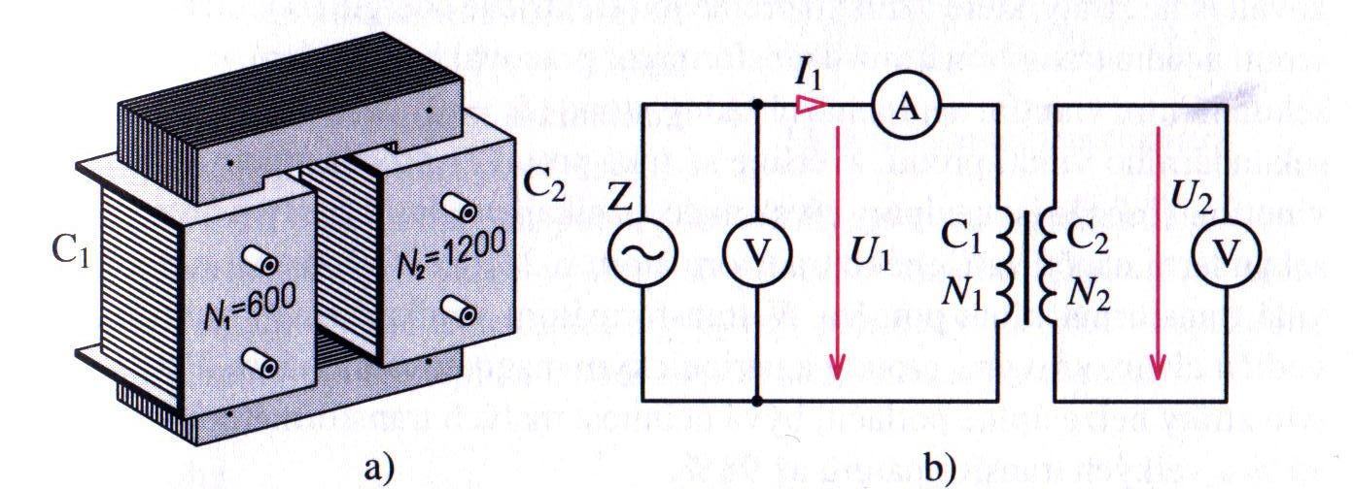
Střídavý proud v energetice
Transformátor:
= zařízení, které nám umožňuje snižovat nebo zvyšovat napětí v elektrické síti
uplatnění především v přenosových soustavách (elektrické rozvody)
princip je založen na elektromagnetické indukci

Slide 37
Střídavý proud v energetice
Části transformátoru:
primární a sekundární cívka
společné ocelové jádro z měkké oceli
Rovnice transformátoru:
U₁ ,U₂ = primární a sekundární střídavé napětí
N₁ ,N₂ = počet závitů primární a sekundární cívky
I₁ , I₂ = primární a sekundární střídavý proud

Slide 38
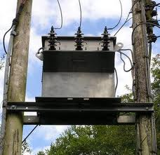
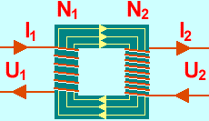
Střídavý proud v energetice
k = transformační poměr
Je-li = transformace nahoru
Je-li = transformace dolů

Slide 39
Střídavý proud v energetice
Transformace napětí:
velmi vysoké napětí vysoké napětí 110 kV
22 kV nízké napětí 230V a 400 V

Slide 40
Použitá literatura a www stránky
Fyzika pro gymnázia – Elektřina a magnetismus
doc.RNDr. Oldřich Lepil, CSc
PaedDr. Přemysl Šedivý
Fyzika pro střední školy
doc,RNDr.Oldřich Lepil,CSc
Fyzika pro maturanty a zájemce o studium na VŠ
Ivan Teplička
RNDr. Petr Podivítr, PhD.
Fyzweb.cz

